Slide 1
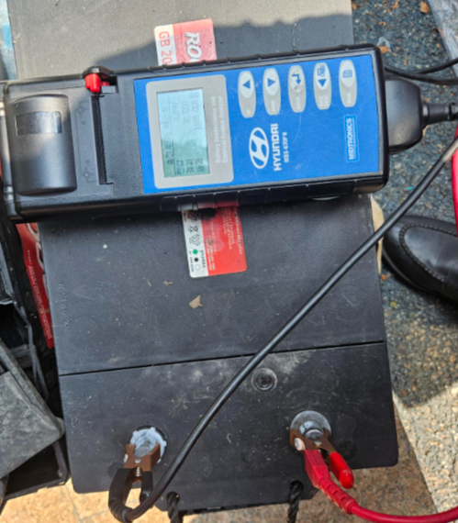
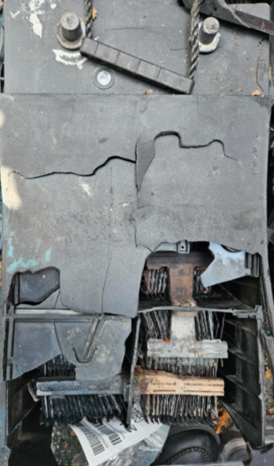
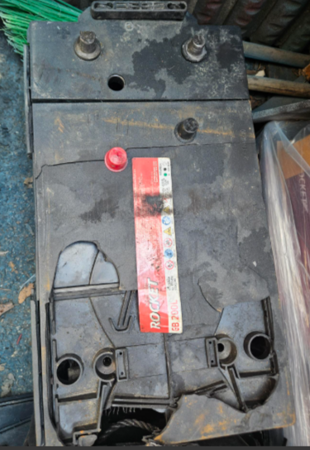
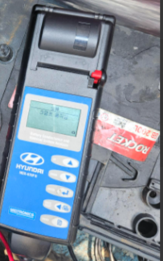
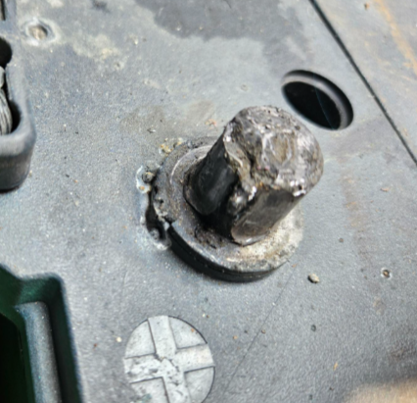
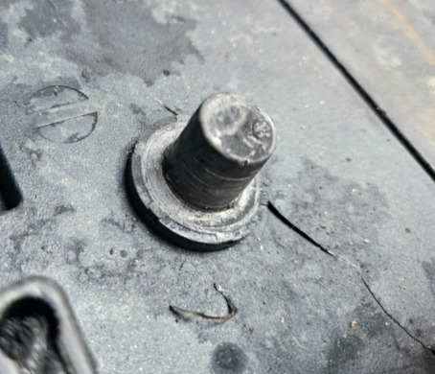
주요문제 발생현황 보고 – 금양운수 [2025.07.09]
CS팀
업 체 명 | 금양운수 [서울]
담 당 자 | 방창석(유전상사) | 연락처 | 02-2212-5120
제 품 명 | GB200L | Lot No | 2023.04.12 2023.04.21
설치수량 | 4 EA | 발생수량 | 2 EA
설치일자 | 확인불가 | 점검일자 | 2025. 07.08
사용용도 | 대우 090 버스 2대 | 점 검 자 | CS팀 임준우
발생내역 | -. 시동시 파열 발생
피해내역 | -. 배터리 파열에 따른 차량 배터리함 오염 및 배터리 손상
점검결과 | -. 파열제품: 5.24/5.79V, CCA측정불가 -. 회수제품(파열 X): 9.89V, 32CCA -. 비중 측정 불가 -. 2년 이상 운용된 제품들로 수명종료됨
판정내용 | -. 수명 종료 및 액고갈 → 극판 부식 → 내부쇼트에 따른 파열(1EA) -. 단자 체결 불량 → 단자녹음 → 스파크 발생 → 배터리 파열(1EA) -. 단자 체결 불량과 수명종료에 따른 내부쇼트(스파크)로 수소 가스와 화학반응하여 파열된 것으로 판단됨.
요구사항 | -. 배터리 4EA 무상 교체
조치사항 | -. 원만한 사건 종결과 고객만족, 영업망 유지를 위해 대리점 자체적으로 배터리 4EA 무상 교체 진행함.
진행사항 | -. 배터리 교체로 추후 이의 제기하지 않기로 함
회수 제품(파열X) | 파열 제품1(수명 종료)
2번 파열제품 (+ 단자 손상)

Slide 2

현장점검결과 PL 위험성 의견
1. 금양운수
소비자성향 | 사건수준의견 | 종합의견
유동적 | 당해물건 | A-2 | 종결
※PL 위험성 의견 분류표

